Slide 1
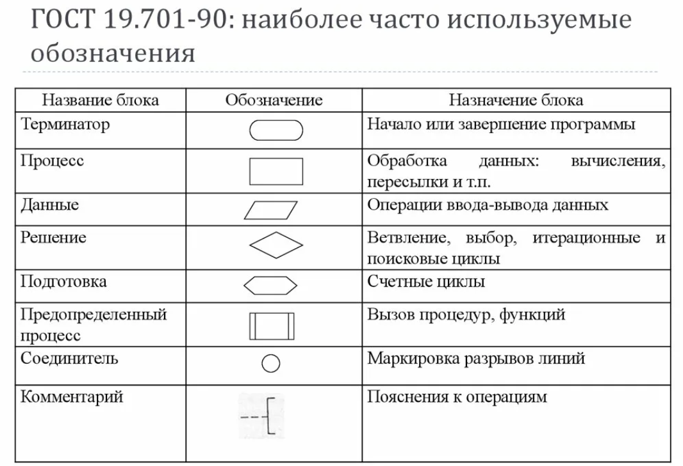

Slide 2
Составьте 3 алгоритма: линейный, разветвляющий, циклический

Slide 3
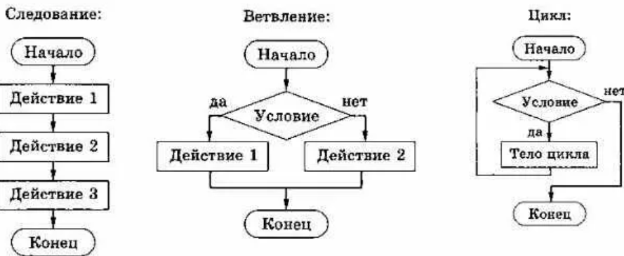

Slide 4
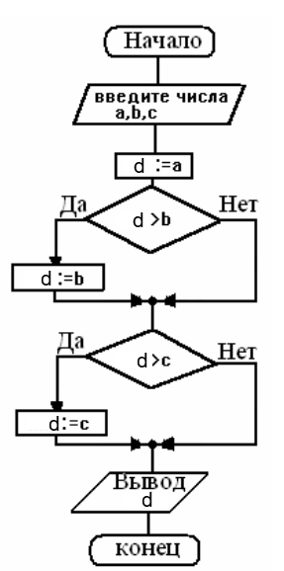
Что делает алгортм?

Slide 5
Создать блок-схему по тексту:
Вводятся исходные дааные. Затем данные обрабатываются и проверяется на корректность, ЕСЛИ не корректные, ТО заного воодятся данные, ЕСЛИ корректные, ТО вызывается процедура. Выводится результат

Slide 6
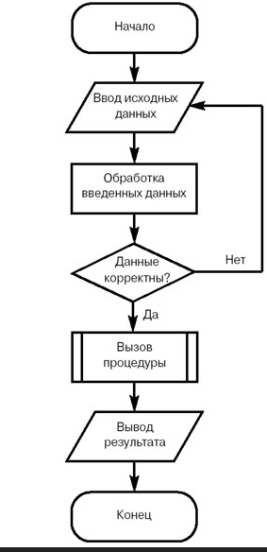

Slide 7
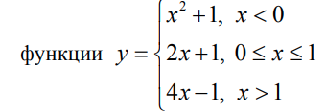

Slide 8
